Slide 1
Lớp học Thiết kế đồ họa
Chào mừng các bạn đến với

Slide 2
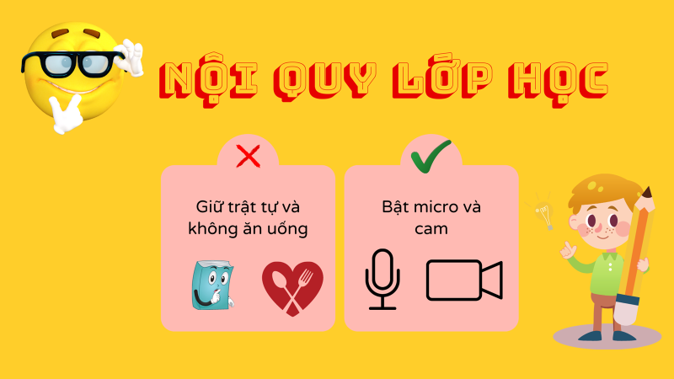

Slide 3
Thiết kế đồ họa
Khái niệm: Thiết kế đồ họa là sự kết hợp giữa ý tưởng sáng tạo và khả năng cảm nhận thẩm mỹ, thông qua các công cụ đồ họa để truyền tải thông điệp bằng những hình ảnh đẹp, ấn tượng.

Slide 4
Các Ứng dụng của thiết kế đồ họa

Slide 5
01
Logo
02
Poster
03
Truyện – Minh họa
04
Video
05
Thiết kế các danh thiếp, tờ rơi,…
Logo là 1 yếu tố đồ họa kết hợp với cách thức thế hiện tạo thành: hình ảnh đặc trưng, đại diện cho 1 nhãn hiệu, công ty,…
Có kích thước lớn, chứa đựng vừa thông tin, vừa nghệ thuật mang tính thẩm mỹ cao, nhằm truyền đạt đến người xem bằng thị giác thông tin chính xác về 1 sản phẩm, sự kiện, hay vấn đề
Sử dụng những sản phẩm vẽ tay để diễn giải, mô tả 1 câu chuyện. Còn được gọi là ngôn ngữ hình ảnh
Tự tay làm các video về giới thiệu bản thân, sản phẩm bất kì,..

Slide 6








Slide 7



poster

Slide 8
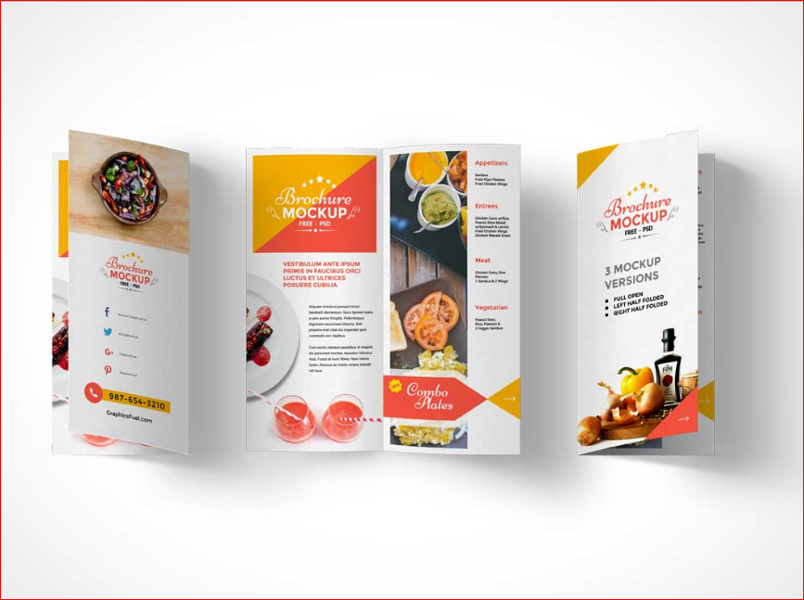
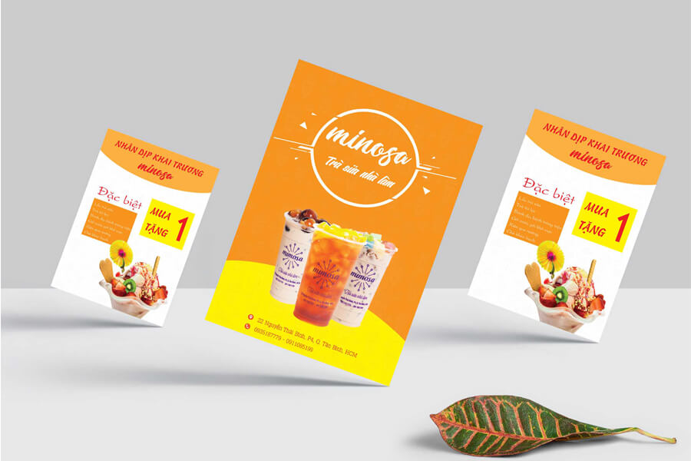
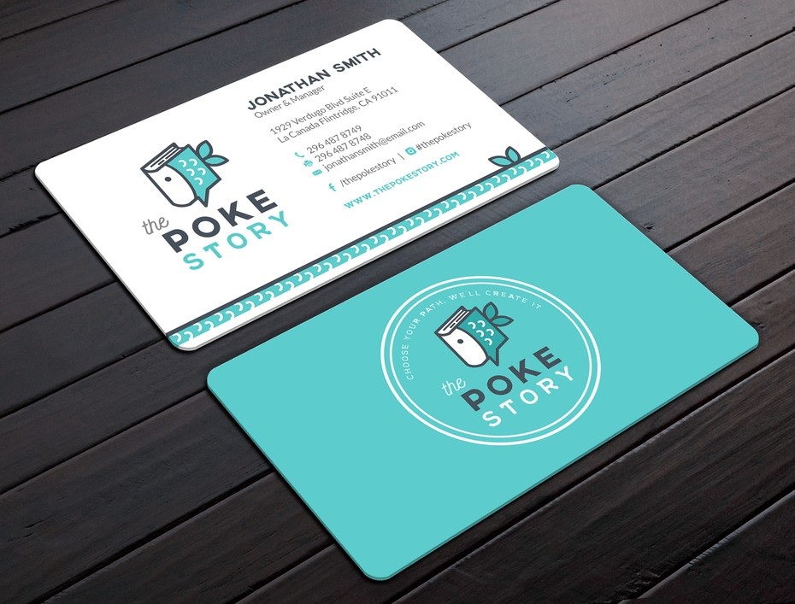
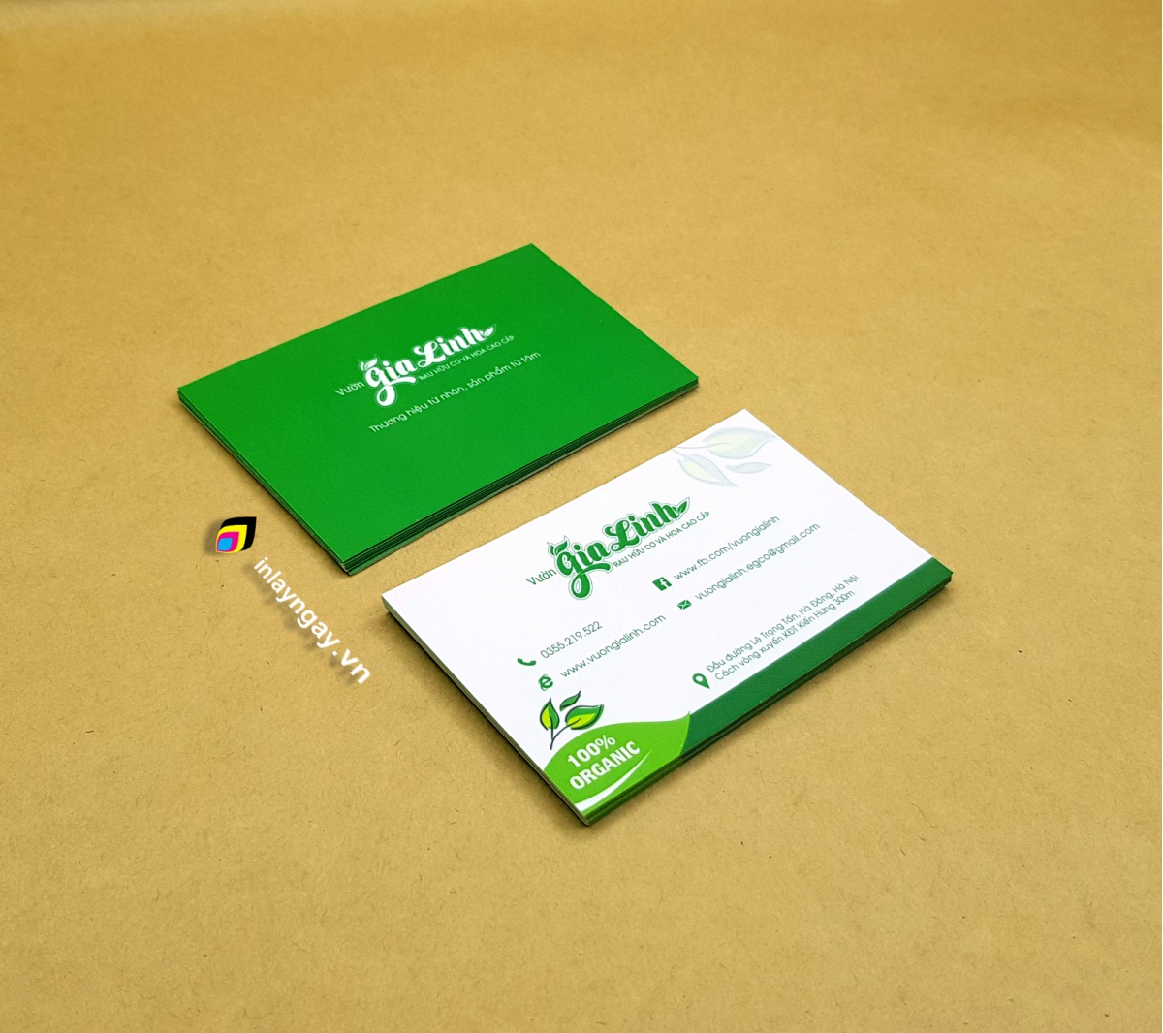

Slide 9
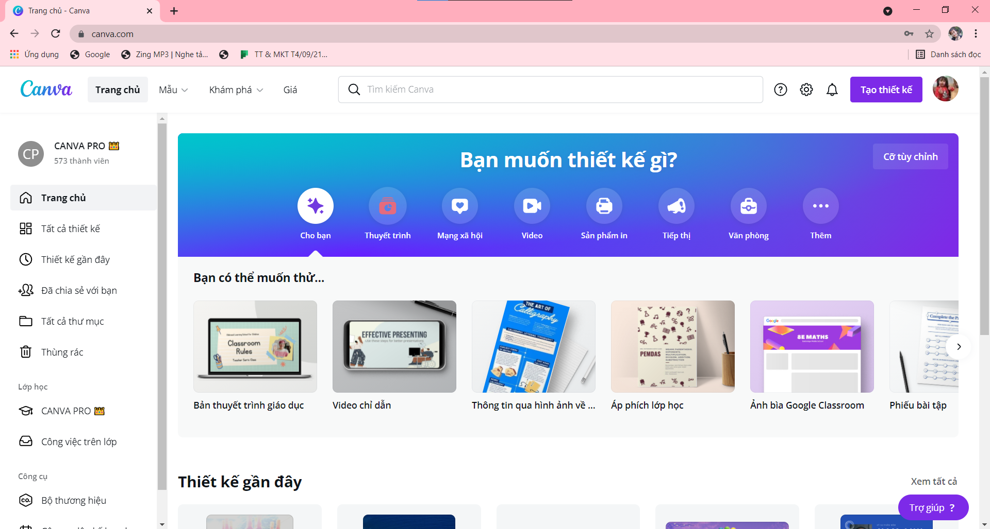
Ứng dụng canva

Slide 10
Cùng nhau tìm hiểu thôi nào

Slide 11
Xin chào và hẹn gặp lại các bạn trong buổi học tiếp theo nhé

